Slide 1
TagWords
HOTPOOR

Slide 2




Slide 3
群多 人杂 很社会

Slide 4
工作 学习 生活

Slide 5
我不要爬楼！！！

Slide 6
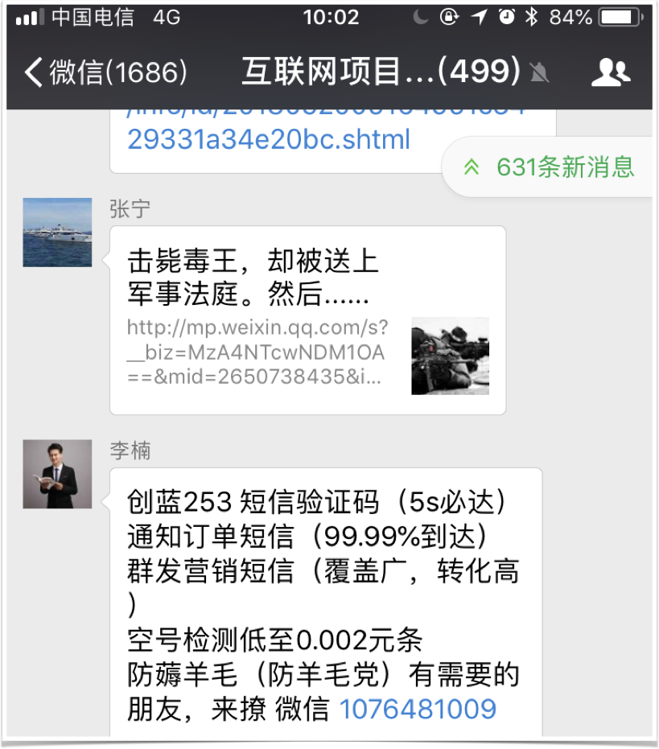
我不信你就一个群
如果是999条消息

Slide 7
不活了？

Slide 8
不行，我是小强

Slide 9
不行，我是坚强
nomagic for mysql
coffeescript
jieba
ubuntu
websocket
ffmpeg
python
api
tornado

Slide 10
不行，我们是大强

Slide 11
不行，我们是坚强
nomagic for mysql
coffeescript
jieba
ubuntu
websocket
ffmpeg
python
api
tornado

Slide 12
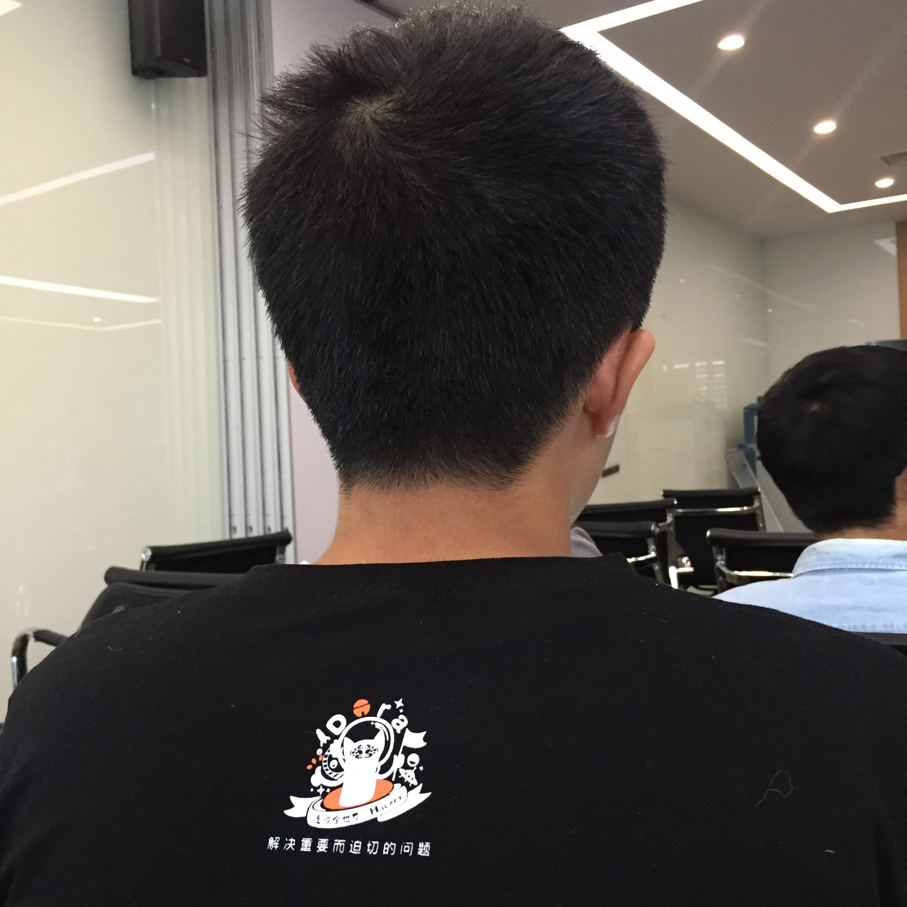
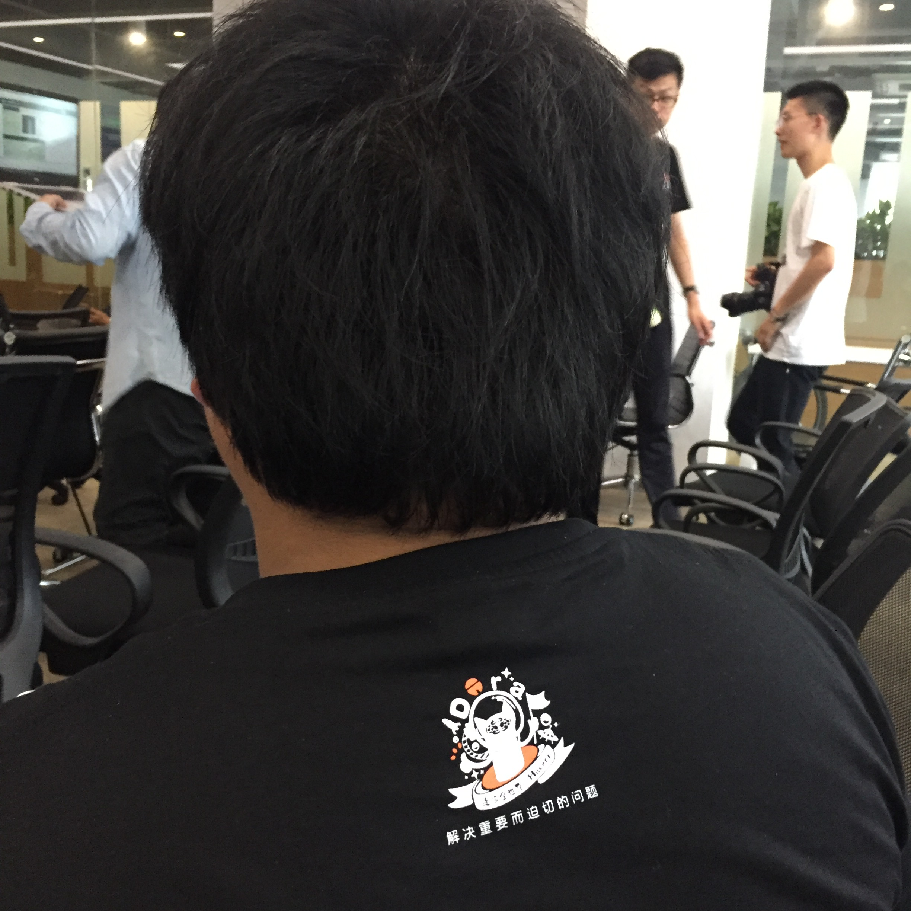
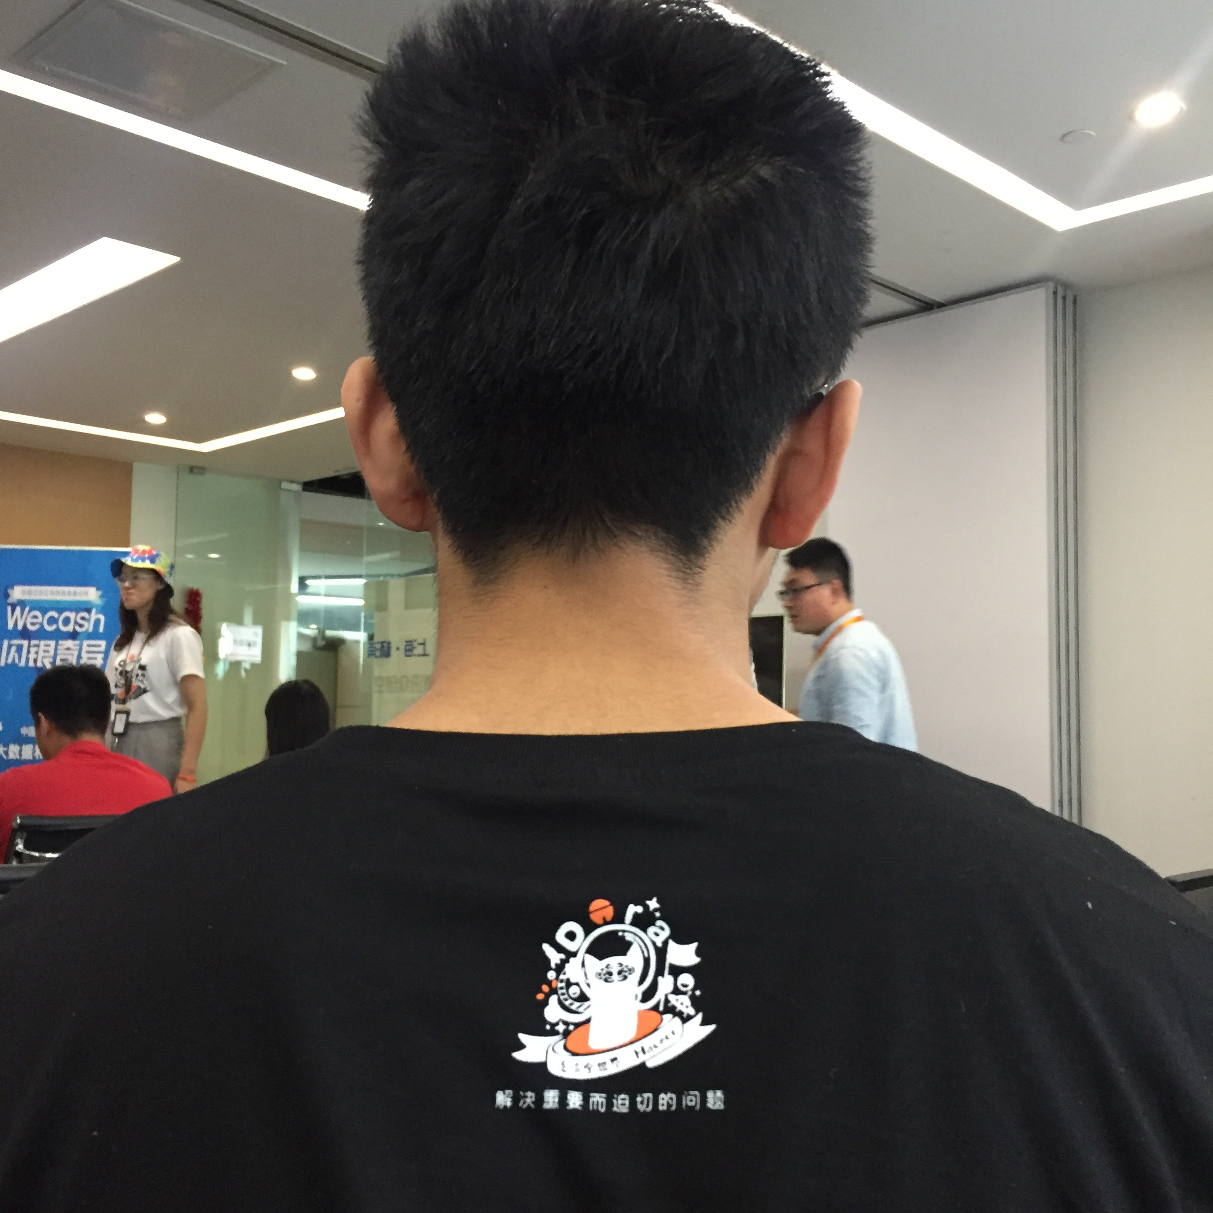
团队成员
大一 李晗来
老黑胖
大二 杨卓宇
新手
六年
新手

Slide 13
团队成员
大一 李晗来
老黑胖
大二 杨卓宇
新手
六年
新手

Slide 14
少啰嗦 看东西

Slide 15
DEMO

